Slide 1

V智购
基于用户导向的C2B个性化智能解决方案
C2B personalized intelligent shopping guide platform based on user orientation

Slide 2

目录 | CONTENTS
01
02
03
04
团队成员
项目介绍
技术实现
前景展望
TEAMS
PROJECT
TECHNIQUE
FOREGROUND

Slide 3
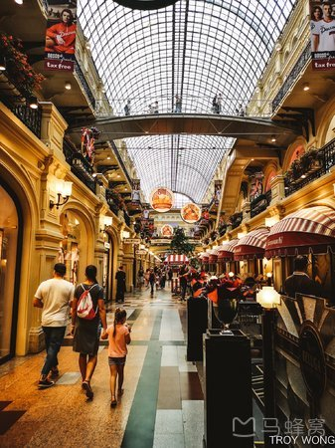
01
团队成员
Project Objectives: The expected results to be achieved in the implementation of the project,the results or services that the project can deliver

Slide 4

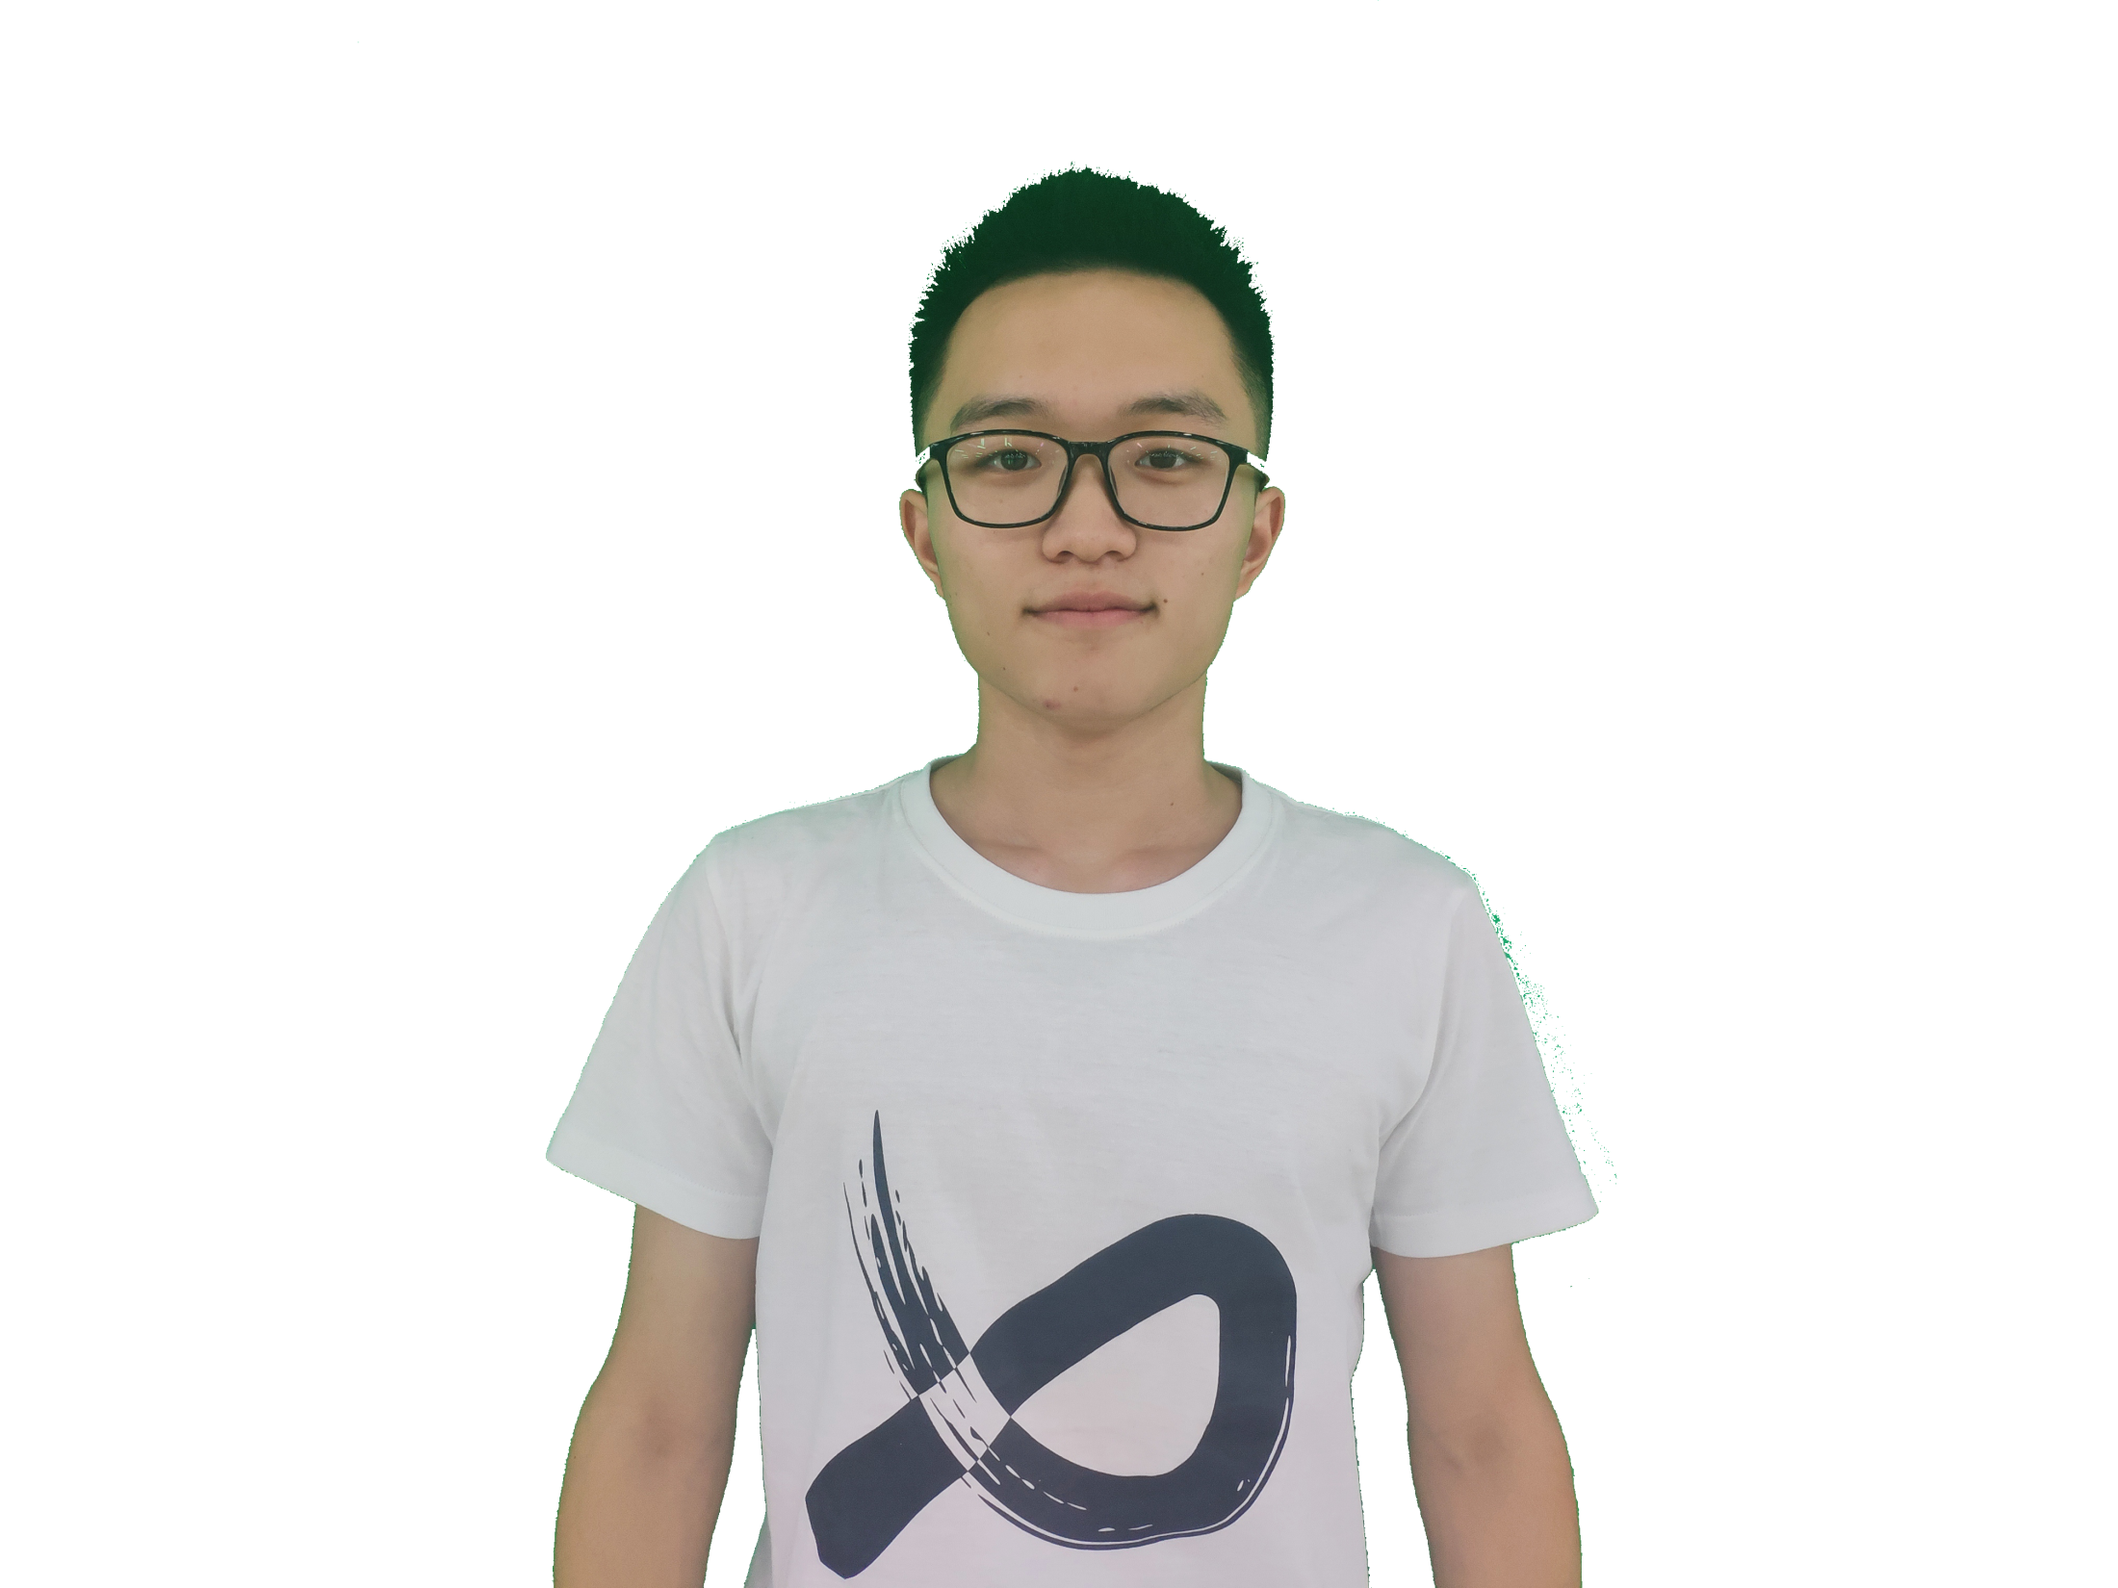


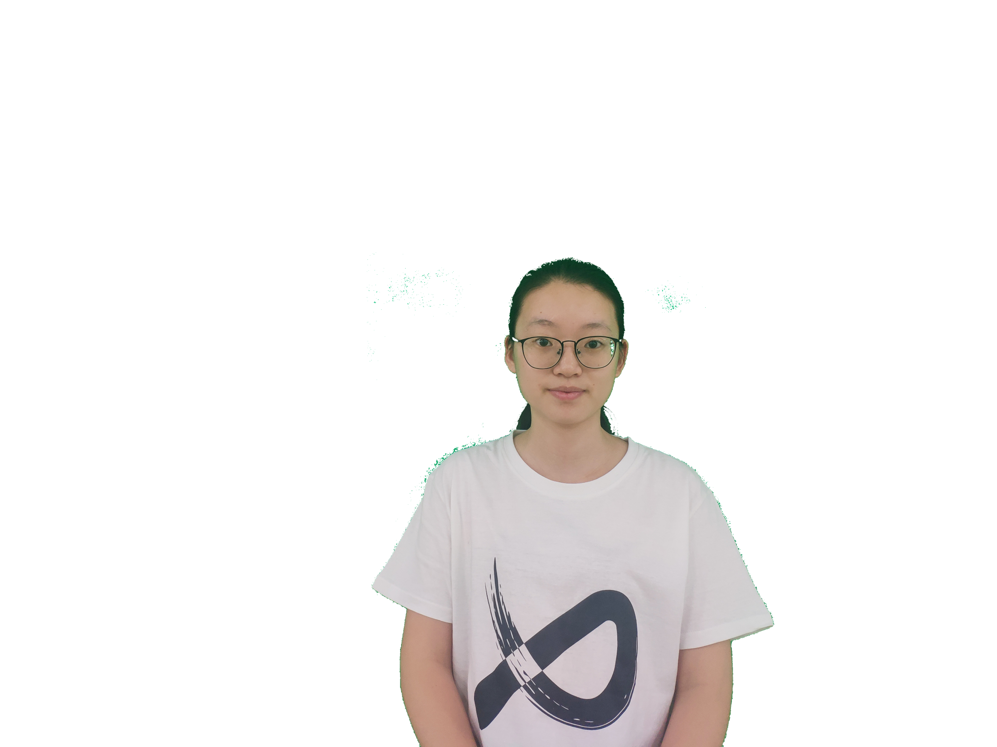
成员介绍
丁健
视觉展示
张瀚元
模型训练
吴林胜
前端开发
汤楠
后端开发
骆嫣然
产品经理

Slide 5
02
项目介绍
Project Objectives: The expected results to be achieved in the implementation of the project,the results or services that the project can deliver

Slide 6
市场现状
基于网上购物行为推荐，推荐内容不准确
结合全方面数据分析，为用户进行贴切的内容推荐
线下导购基于个人经验，客户流失严重
精确的客户需求推算，智能导购优化客户服务
线下数据获取成本高，分析结果可用度低
低成本获海量用户数据，精确全面化的用户画像，便于商场优化管理
互联网发展迅速，大数据智能导购成为必然
互联网+时尚零售，促进新零售商场改革，满足用户不同需求

Slide 7
业务目标
单击添加标题
F0
F0
F0
准确推荐最佳购物方案
智能猜测用户喜欢店铺
智能分析用户喜好
F1
F1
添加文字添加文字添加文字添加文字
F1
精确刻画用户画像
低成本获取用户信息
提供精确化的生产计划

Slide 8





“V购”创意
顾客
商铺
渠道
多方数据全面分析
无感知监测，舒适购物
智能推荐，便捷购物
低成本海量客户信息
全方面精准用户画像
智能用户喜好揣测
推销商铺信息，增加客户
线上：广告投放、平台推荐与内置、用户激励机制
线下：商铺宣传、增加与企业合作、增加与汽车品牌以及车辆销售中心的合作
Notes:
在开展项目之初，我们展开了调研，从“居民、回收者、产业”三个方向对项目进行了问题分析；
首先是居民：相信大家平时会有这样的感受——回收不方便，找不到回收者；攒了很久的废品，只能卖出几块钱；除此之外，更多的居民并不会积攒废品，缺乏环保回收意识。
其次是回收者：我们身边的回收者往往流动作业，回收效率低，回收稳定性差，大面积的流动作业也导致回收人员管理困难。
最后是回收产业：经过走访调研我们发现回收产业链不规范，回收站多而杂，导致资源利用率低；回收潜规则多，叫价不透明，且存在私下区域绑定现象。

Slide 9
03
技术实现
Project Objectives: The expected results to be achieved in the implementation of the project,the results or services that the project can deliver

Slide 10
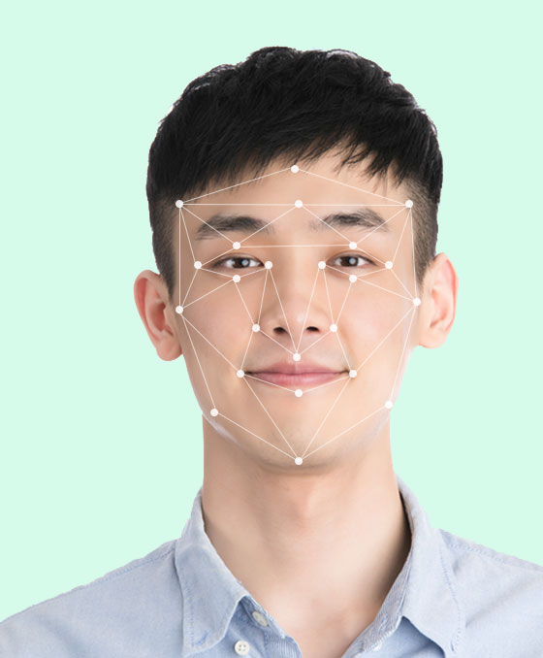
技术概要
基于百度AI的人脸识别技术
可对人脸进行分析，获得眼、口、鼻轮廓等150个关键9点定位，准确识别多种人脸属性，如性别，年龄，表情等信息。

Slide 11
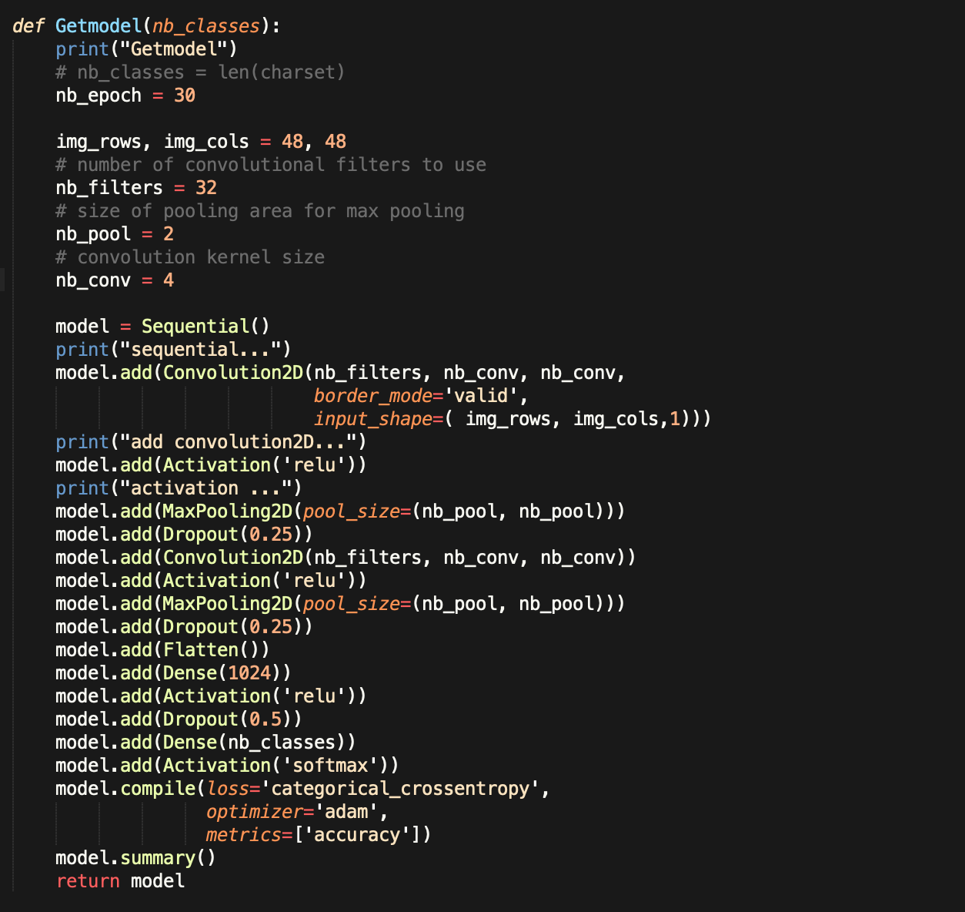
技术概要
OCR关键代码

Slide 12
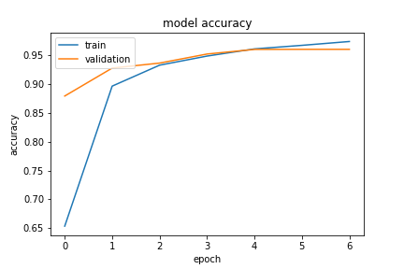
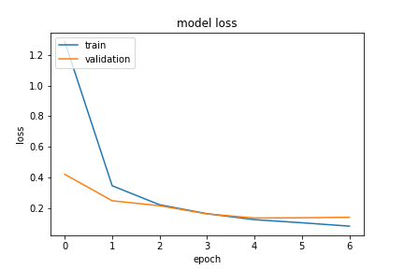
技术概要
OCR准确率

Slide 13
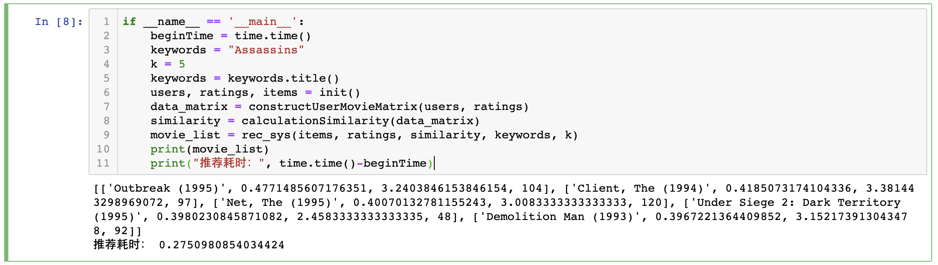
技术概要
推荐系统关键代码

Slide 14
技术概要
项目地址：
https://github.com/zhyChesterCheung/XdHack-project

Slide 15
基于用户导向的C2B个性化智能解决方案
谢谢

